Slide 1

Projet de programmation
A. Martet
I. CLOT

Slide 2
Sommaire
Pourquoi ce projet ?
Démonstration
Organisation du code
Méthode AddRecord
Perspective
Rétrospective
Conclusion

Slide 3
Pourquoi ce projet ?
Projet réaliste
Gestion de projet
Interaction BDD
Application POO

Slide 4
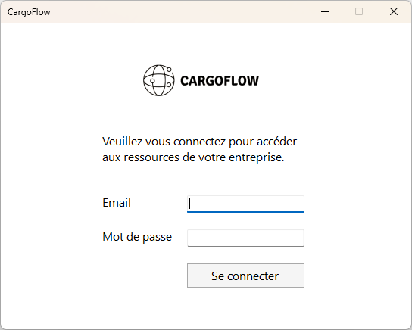
Démonstration

Slide 5
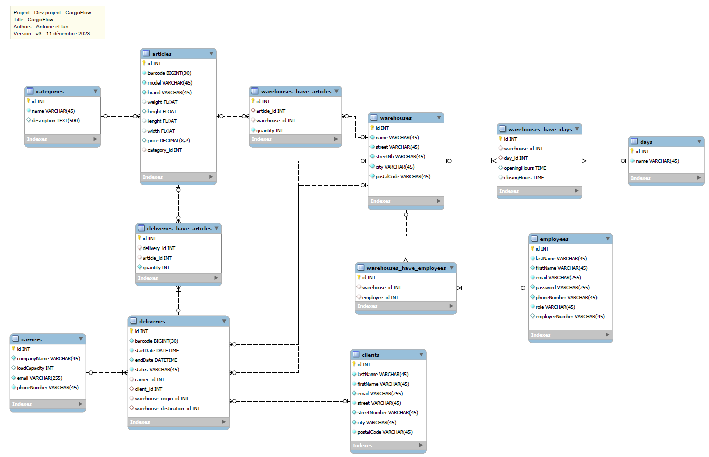
Organisation de la BDD

Slide 6
Organisation du code
DBConnection
WinForms
CRUD
DB
Classes métier

Slide 7
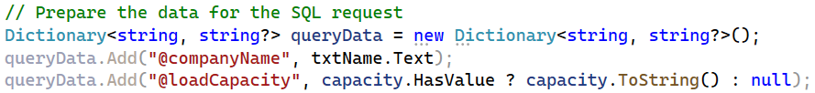
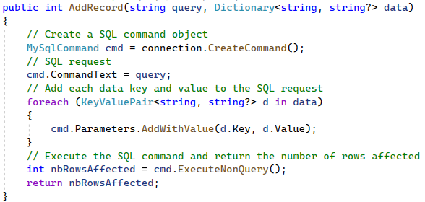
Méthode AddRecord
AddUpdCarrier.cs
AddUpdCarrier.cs

Slide 8
Améliorations possibles
Implémenter les onglets restants
Gestion des droits via les rôles
Utiliser les fonctions de tri de la DataGridView
Implémenter les filtres pour la DataGridView

Slide 9
Rétrospective
Fonctions essentielles implémentées
Bonne collaboration
Difficulté à intégrer les notions du 226b en cours de route
Plaisir malgré les difficultés mentionnées

Slide 10
Merci ! Questions ?

